Slide 1

SISTEM PENERJEMAH BAHASA ISYARAT MENGGUNAKAN METODE DEEP LEARNING MODEL MULTICHANNEL 2D CONVOLUTIONAL NEURAL NETWORK (M2D CNN)
Nama / NIM : Rizkika Zakka Palindungan / E41170164
Pembimbing : Bapak Aji Seto Arifianto, S.St, M.T
Jurusan : Teknologi Informasi Politeknik Negeri Jember

Slide 2
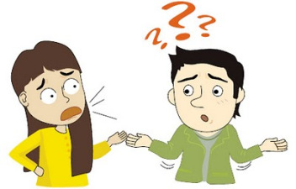


Latar Belakang
Peningkatan populasi yang mengalami gangguan pendengaran :
Lebih dari 5% populasi dunia atau 466 juta orang (2020).
Lebih dari 900 juta orang atau satu dari setiap sepuluh orang (2050).
Komunitas tersebut merasa terasingkan karena bahasa isyarat sulit dipahami oleh masyarakat.
Computer Vision bisa menjadi solusi untuk melatih komputer dalam menafsirkan dan memahami dunia visual sehingga mampu menjembatani komunikasi antar manusia.
Metode Deep Learning yang saat ini memiliki hasil paling signifikan dalam pengenalan citra adalah Convolutional Neural Network (CNN).

Slide 3
Rumusan Masalah Dan Batasan Masalah
Berdasarkan uraian dari latar belakang, terdapat beberapa permasalahan yang bisa dirumuskan yaitu sebagai berikut :
Bagaimana proses ekstraksi fitur warna untuk mendeteksi warna kulit dan dan objek tangan pada data citra dari kamera video?
Bagaimana proses pengolahan citra dari 2 kamera masukan?
Bagaimana implementasi metode Deep Learning Model Multichannel 2D Convolutional Neural Network dalam menerjemahkan gerakan bahasa isyarat?
Batasan masalah yang ada dalam penelitian ini yaitu sebagai berikut :
Objek penelitian adalah daerah anggota badan manusia dari pergelangan sampai ujung jari tangan (bagian dalamnya disebut telapak tangan).
Subjek peraga berada didalam ruangan dengan warna background putih dan baju lengan panjang yang tidak sama atau mirip dengan warna kulit.
Pencahayaan ruangan harus terang dan tidak menggunakan cahaya lampu yang memiliki warna dasar, karena akan mengganggu deteksi kulit.
Kamera yang digunakan minimal memiliki resolusi sebesar 640 x 480 pixels.

Slide 4
Tujuan dan Manfaat
Adapun tujuan penelitian ini adalah sebagai berikut :
Untuk mengetahui teknik pengolahan citra yang tepat dalam ekstraksi fitur warna dan deteksi objek tangan data citra yang berasal dari kamera.
Untuk mengetahui penyesuaian data citra dari 2 kamera masukan.
Untuk mengetahui hasil metode Deep Learning Model Multichannel 2D Convolutional Neural Network dalam memahami dan menerjemahkan gerakan bahasa isyarat.
Adapun manfaat penelitian ini adalah sebagai berikut :
Meningkatkan efisiensi komputasi pada sistem sehingga memiliki tingkat fungsional dan akurasi yang baik didalam menerjemahkan bahasa isyarat.
Memberikan data yang sesuai dengan lingkungan arsitektur dari mechine learning dalam proses data training dan prediksi gerakan bahasa isyarat.
Mampu mengembangkan software untuk memudahkan masyarakat luas dalam memahami bahasa isyarat dengan bantuan mechine learning.

Slide 5
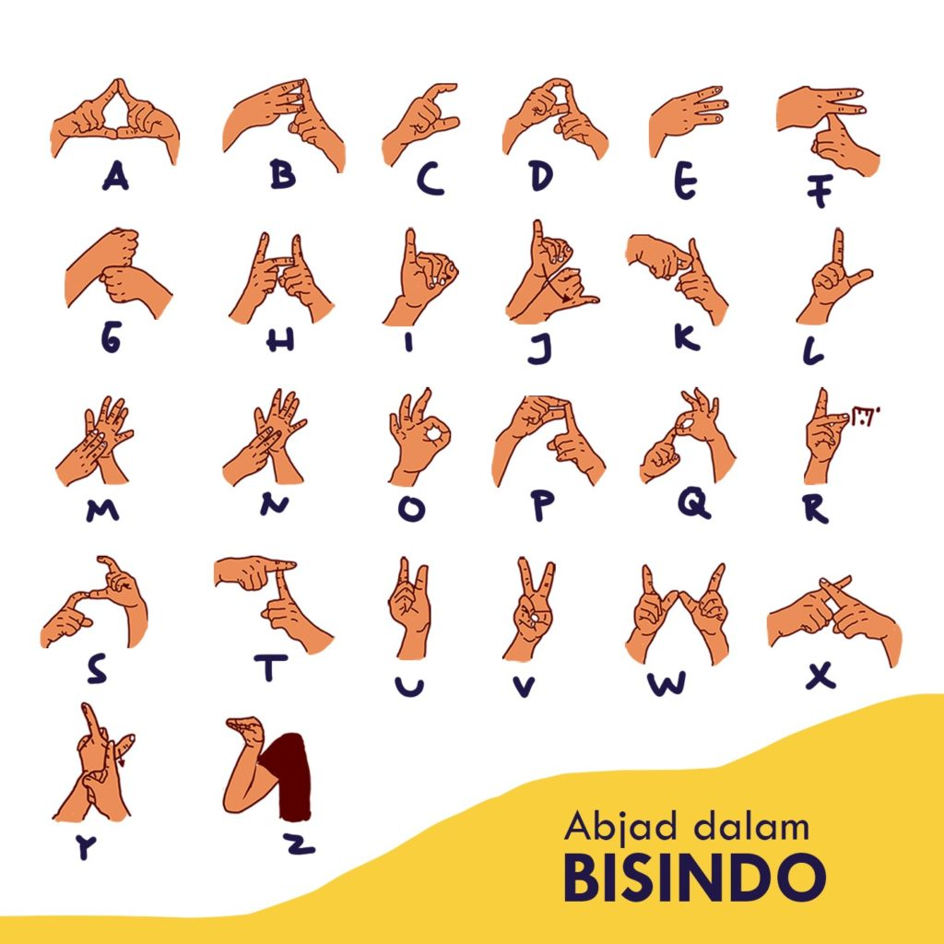
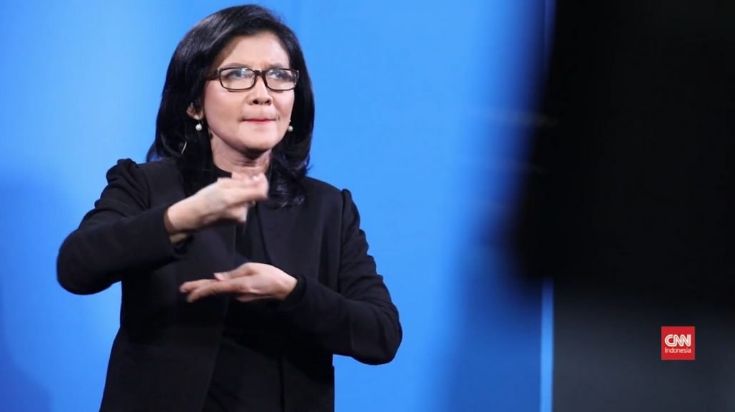
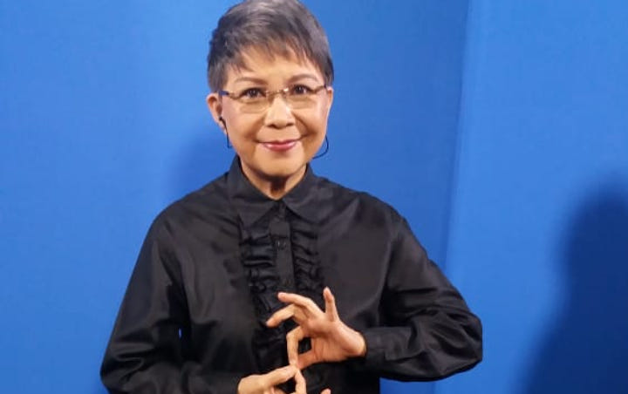
Bahasa Isyarat Indonesia (BISINDO)
Bahasa isyarat merupakan jenis komunikasi non verbal karena merupakan bahasa yang tidak menggunakan suara tetapi menggunakan bentuk dan arah tangan, pergerakan tangan, bibir, badan serta ekspresi wajah untuk menyampaikan maksud dan pikiran dari seorang penutur.
Bahasa Isyarat Indonesia (BISINDO) adalah bahasa isyarat yang mengadopsi nilai budaya asli Indonesia dan mudah dapat digunakan untuk berkomunikasi diantara kaum tunarungu dalam kehidupan sehari - hari.

Slide 6
metode (rumus/algoritma)
M2D CNN Model Architecture

Slide 7

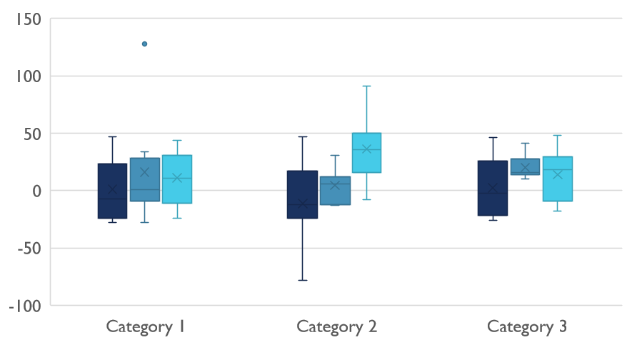
Competitive Landscape

Slide 8

Digital Communications
Cloud
Local
Hybrid

Slide 9
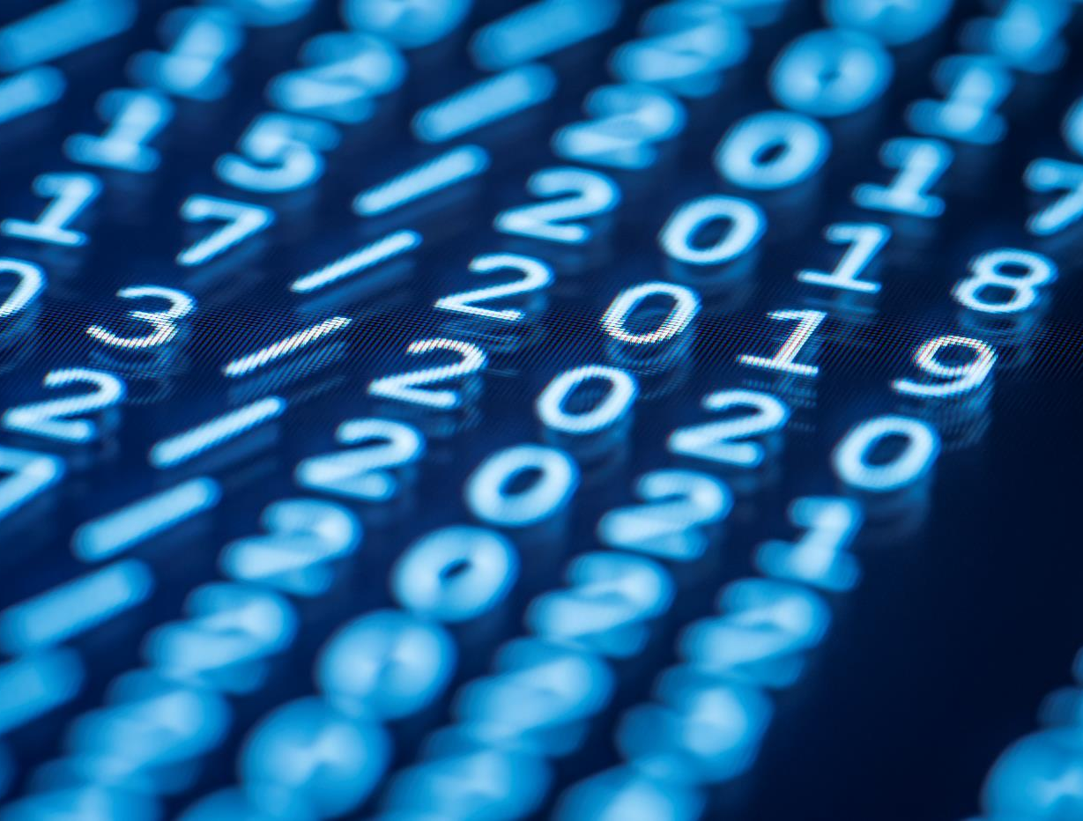
Thank You
someone@example.com

